Slide 1
资源分配
问题描述
资源分配
某厂根据计划安排，拟将n台相同的设备分配给m个车间，各车间获得这种设备后，可以为国家提供盈利C_{i j}(i台设备
提供给j号车间将得到的利润，1≤i≤n，1≤j≤m) 。问如何分配，才使国家得到最大的盈利？
500%
200%
18%

Slide 2
如何求解？
设计动态规划算法求解资源分配问题，写出求得最优值的递推公式
对于小规模问题，用蛮力法验证动态规划的正确性

Slide 3
资源分配
动态规划
Analysis
动态规划
算法的最有策略体现在每个子策略都是最优的，规模为n的问题都建立在规模为n-1的问题的最优解的基础上，再进行最优分配。

Slide 4
资源分配
动态规划
动态规划思路：
C[i][j]：i台设备分配给j号车间所获利润；
V[i][j]：i台设备分配给前j个车间所获利润;
D[i][j]：D[i][j]=k,i个设备分给前j个车间，前j-1个车间分配的设备数
递推式：V[i][j]=max{V[i][j],V[k][j-1]+C[i-k][j]}
V[i][j]可以分成：k台设备分配给前j-1个车间，剩下的
i-k台设备分给第j个车间，找到使V[i][j]最大的k值，即为当前规模为i*j的最优解；

Slide 5
资源分配
动态规划
证明V[i][j]具有最优子结构。
递推式：V[i][j]=max{V[i][j],V[k][j-1]+C[i-k][j]}
若V[i][j]是最优的，则其子结构V[k][j-1]也一定是最优的。
假设V[k][j-1]不是最优的，则一定存在一种分配方案，使得V[k][j-1]达到最优，记作V1[k][j-1]
则有：V[i][j]=V[k][j-1]+C[i-k][j]<V1[k][j-1]+C[i-k][j]
显然V[i][j]不是最优的，与原假设相矛盾！
所以其子结构V[k][j-1]一定是最优的。

Slide 6
资源分配
动态规划
动态规划伪代码：
For i 1 to n //n为设备数
For j 1 to m //m为车间数
Max=0;
For k 0 to i
If Max< V[k][j-1]+C[i-k][j] //递归式
V[i][j]= V[k][j-1]+C[i-k][j] //记下最大利润
D[i][j]=k;//记下路径
蛮力法伪代码：
brute(int *x,int t)
if t>N
if（count(x)>max) //计算利润
max=count(x)
else
for i 0 to N
x[t]=i //第t个车间的设备数i
brute(x,t+1)//摆放第t+1个车间的设备
T=m*(1+2+3+4+…n)=O(m*n^2)

Slide 7
资源分配——蛮力法（N=M=3）
0
第一个车间设备数
。。。。。。
0
1
第二个车间设备数
0
1
2
3
0
1
2
3
第三个车间设备数
判断
判断
判断
判断
判断
判断
判断
判断

Slide 8
资源分配
动态规划建表
V[i][j]: i台设备分配给前j个车间所获利润
C[i][j]: i台设备分配给j号车间所获利润
D[i][j]: D[i][j]=k,前j-1个车间分配的设备数
i j | 0 | 1 | 2 | 3 | 4
0 | 0 | 0 | 0 | 0 | 0
1 | 0 | 7 | 61 | 90 | 21
2 | 0 | 66 | 59 | 88 | 77
3 | 0 | 94 | 78 | 89 | 11
4 | 0 | 46 | 70 | 97 | 88
i j | 0 | 1 | 2 | 3 | 4
0 | 0 | 0 | 0 | 0 | 0
1 | 0 | 7 | 61 | 90 | 90
2 | 0 | 66 | 68 | 151 | 151
3 | 0 | 94 | 127 | 158 | 172
4 | 0 | 94 | 155 | 217 | 228
i j | 0 | 1 | 2 | 3 | 4
0 | 0 | 0 | 0 | 0 | 0
1 | 0 | 0 | 0 | 0 | 1
2 | 0 | 0 | 0 | 1 | 1
3 | 0 | 0 | 2 | 2 | 2
4 | 0 | 0 | 3 | 3 | 2
V[i][j]=max{V[i][j],V[k][j-1]+C[i-k][j]}
讲解以V[4][3],V[4][4]为例

Slide 9
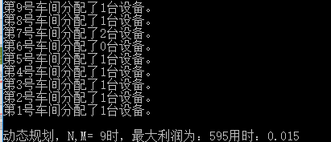
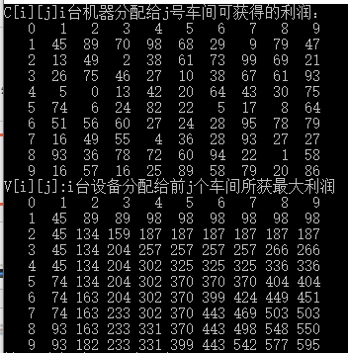
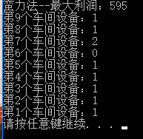
蛮力法验证动态规划正确性

Slide 10

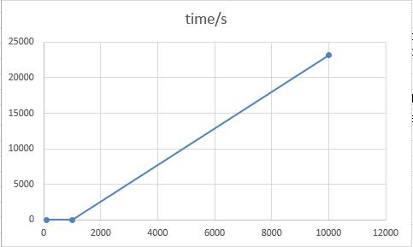

动态规划数据规模
当N,M过大时会报错如下：

Slide 11
动态规划优化
Analysis
动态规划中使用了三个二维数组，分别是C，V，D，当数据规模很大时，三个二位数组过大造成空间浪费，且算法效率太低，可以通过将C，V，D优化成一维数组来达到空间优化。
如何优化
如何将C，V，D优化成一维数组呢？

Slide 12
如何优化？
C[i][j]: i台设备分配给j号车间所获利润
V[i][j]: i台设备分配给前j个车间所获利润
i j | 0 | 1 | 2 | 3 | 4
0 | 0 | 0 | 0 | 0 | 0
1 | 0 | 7 | 61 | 90 | 21
2 | 0 | 66 | 59 | 88 | 77
3 | 0 | 94 | 78 | 89 | 11
4 | 0 | 46 | 70 | 97 | 88
i j | 0 | 1 | 2 | 3 | 4
0 | 0 | 0 | 0 | 0 | 0
1 | 0 | 7 | 61 | 90 | 90
2 | 0 | 66 | 68 | 151 | 151
3 | 0 | 94 | 127 | 158 | 172
4 | 0 | 94 | 155 | 217 | 228
V[i][j]=max{V[i][j],V[k][j-1]+C[i-k][j]}
观察递推式，计算V[i][j]时，我们只用到了
C[i-k][j],即当计算V表中第j列的值时，只需用到C表中第j列的数据，所以C表数据我们只需用一个大小为N+1的一维数组即可。
计算V[i][j]时，我们只用到了V[k][j-1],即当计算V表中第j列的值时，只需用到V表中第j-1列的数据，所以V表数据我们只需用一个大小为N+1的一维数组即可。
注意：为避免数据覆盖丢失，j应该是 N to 1！

Slide 13
压缩D矩阵
D矩阵是稀疏矩阵，可以将其压缩，存储为字符串形式：
Temp=D[i][j],若数据可以跑到50000*50000，那么temp最大为50000，有5个数字，所以给每个数字预留5个字符的位置，
Temp<=9，将数字1-9表示为字符 b-j；
10<=Temp<=99,此时有3个0，将3个0表示为字符X;
100<=Temp<=999,此时有2个0，将2个0表示为字符Y;
1000<=Temp<=9999,此时有1个0，将1个0表示为字符0；
10000<=Temp<=50000,此时将数字转为字符串表示即可。
i j | 0 | 1 | 2 | 3 | 4
0 | 0 | 0 | 0 | 0 | 0
1 | 0 | 0 | 0 | 0 | 1
2 | 0 | 0 | 0 | 1 | 1
3 | 0 | 0 | 2 | 2 | 2
4 | 0 | 0 | 3 | 3 | 2
注意：
按列存储，一列存储为一个字符串；

Slide 14
优化伪代码
动态规划优化伪代码：
For i 1 to m //m为车间数
For m 1 to n //生成一列利润
C[m]=rand()%100
For j n to 1 //n为设备数
b=“” D_temp=0
For k 0 to j
If V[j]< V[j-k]+C[k] //递归式
V[j] = V[j - k] + C[k] //记下最大利润
D_temp=k
b=“”
b.append(toString(D_temp))
D[i]=append(b)

Slide 15


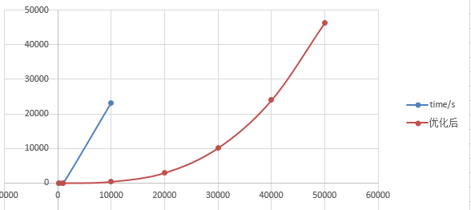
优化前后对比

Slide 16
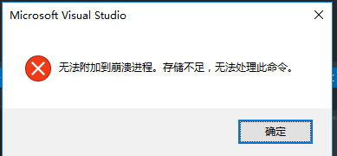
当运行60000*60000规模时，运行到一半出现下列错误，内存爆掉了

Slide 17

Thanks
contact@yourcompany.com
123-456-5678
www.company.com

